Slide 1
Conditional Information Bottleneck Approach For Time Series Imputation
고려대학교 산업경영공학과
데이터 애널리틱스 및 헬스케어 시스템 연구실(DAHS)
석사과정
김홍범

Slide 2
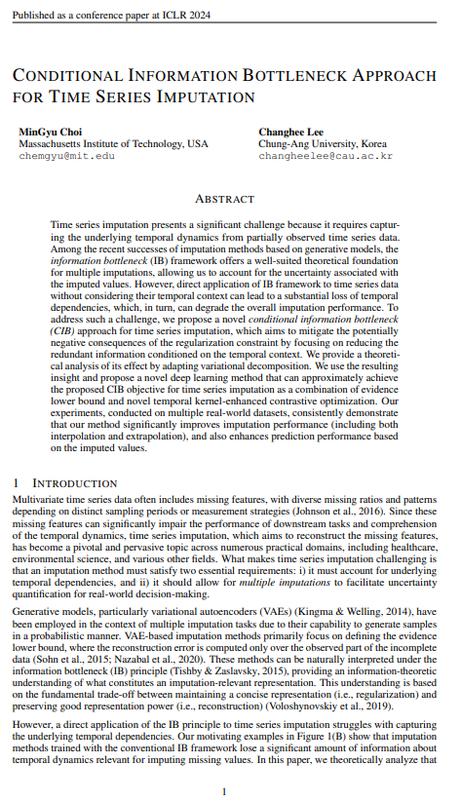
1. Introduction
“Conditional Information Bottleneck Approach For Time Series Imputation , 16 Jan 2024
MG Choi, CH Lee
Citation : 2, ICLR 2024

Slide 3


2. Introduction
What is Information Bottleneck(IB)?
복잡한 신호나 데이터에서 중요한 정보를 필터링하는 방법(Framework)
다양한 방법론들에 적용 가능!
필요한 정보만 캐내어 원하는 목적을 “효율적＂으로 이루고하자는 욕구의 데이터과학적 실현
General Deep Learning Framework
https://outstanding-pigeon.tistory.com/8
Notes:
IB : Latent vector를 포함된 모델링 : 어떤 시스템의 불변하는 정보를 파악하기 위해 기저 방정식을 변수들간의 관계로 정립하고 관측 데이터로 부터 배운다.

Slide 4
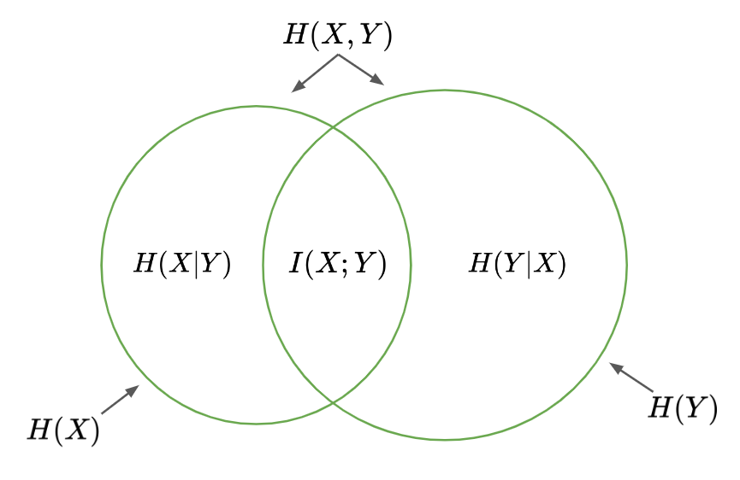
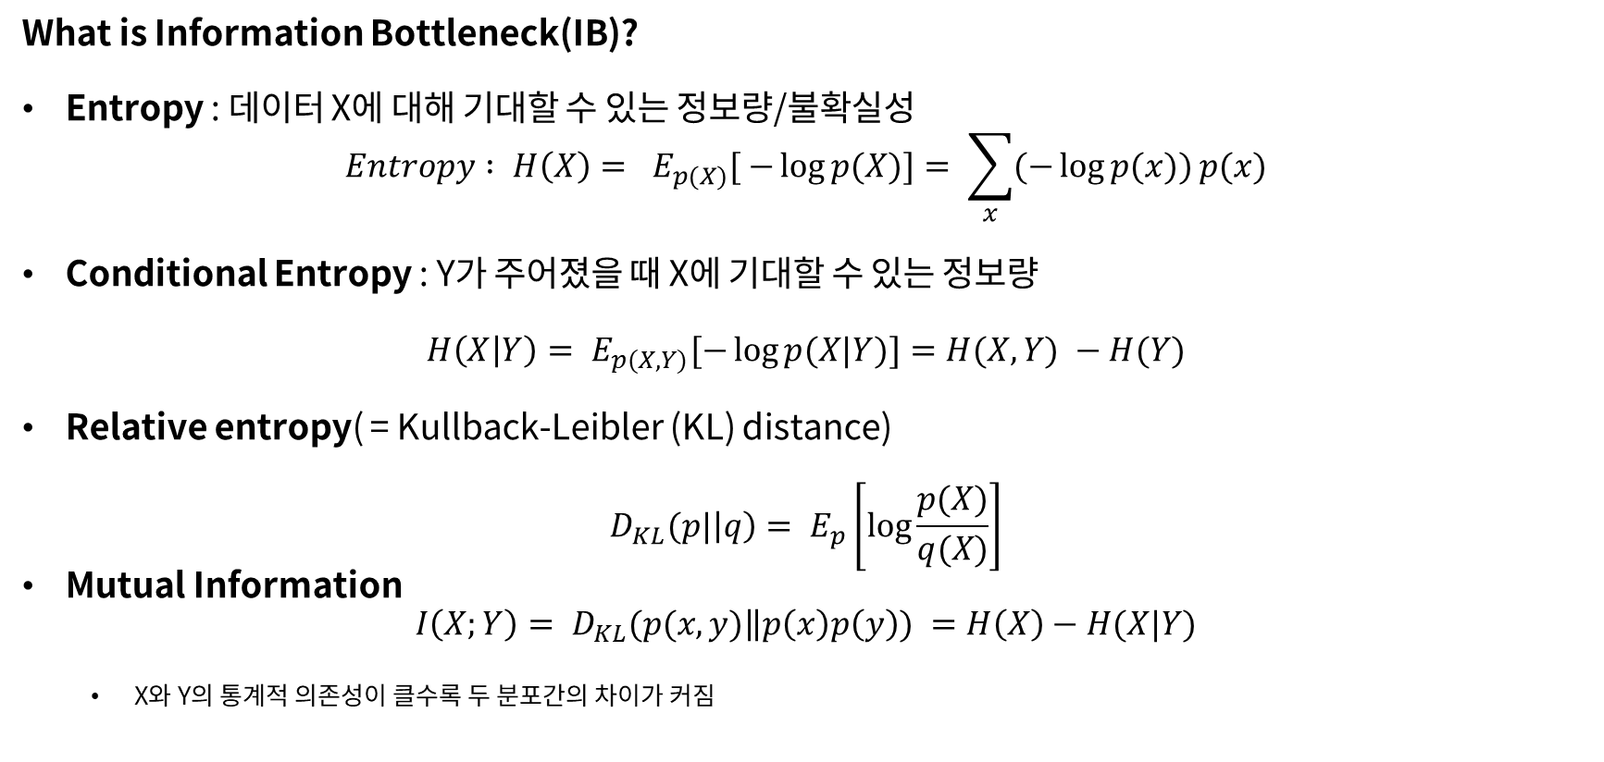
2. Introduction
What is Information Bottleneck(IB)?
Entropy : 데이터 X에 대해 기대할 수 있는 정보량/불확실성
$$Entropy : H\left(X\right)= E_{p(X)}[ −\log{p(X)]= \sum_{x}{(−\log{p(x))}p(x)}}$$
Conditional Entropy : Y가 주어졌을 때 X에 기대할 수 있는 정보량
$$H\left(X | Y\right)= E_{p(X, Y)}[−\log{p(X|Y)]=H(X,Y) −H(Y)}$$
Relative entropy( = Kullback-Leibler (KL) distance)
$$D_{KL}(p|\left|q\right)= E_{p}\left[\log{\frac{p(X)}{q(X)}}\right]$$
Mutual Information
$$I\left(X;Y\right)= D_{KL}(p(x,y)\left\|p\left(x\right)p\left(y\right))\right. =H\left(X\right)−H(X|Y)$$
  X와 Y의 통계적 의존성이 클수록 두 분포간의 차이가 커짐
https://en.wikipedia.org/wiki/Entropy_(information_theory)
Cover, Thomas M. Elements of information theory. John Wiley & Sons, 1999.
Notes:
Entropy : 어떤 사건이 발생할 확률이 낮을수록 그 사건에 대한 정보량이 높다고 평가하는 역할, log scale + 음수 : 0과 무한대 사이로 정보량을 스케일링함 -> 공리 참고(위키피디아)

Slide 5
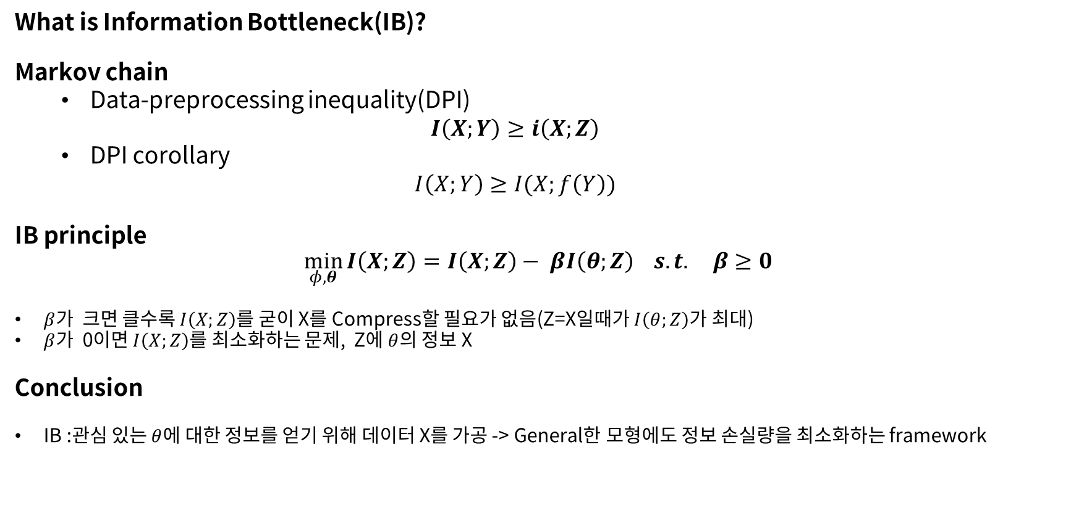
2. Introduction
What is Information Bottleneck(IB)?
Markov chain
  Data-preprocessing inequality(DPI)
  $$I\left(X;Y\right)≥i\left(X;Z\right)$$
  DPI corollary
  $$I\left(X;Y\right)≥I(X;f\left(Y\right))$$
IB principle
$$\min_{φ,θ}{I\left(X;Z\right)=I\left(X;Z\right)− βI\left(θ;Z\right)} s.t. β≥0$$
$β$가 크면 클수록 $I\left(X;Z\right)$를 굳이 X를 Compress할 필요가 없음(Z=X일때가 $I\left(θ;Z\right)$가 최대)
$β$가 0이면 $I\left(X;Z\right)$를 최소화하는 문제, Z에 $θ$의 정보 X
Conclusion
IB :관심 있는 $θ$에 대한 정보를 얻기 위해 데이터 X를 가공 -> General한 모형에도 정보 손실량을 최소화하는 framework
X
Y
Z
관심 있는 정보
Lagrange multipliers
Shwartz-Ziv, Ravid, and Naftali Tishby. "Opening the black box of deep neural networks via information." arXiv preprint arXiv:1703.00810 (2017).
Notes:
DPI : state(time)이 점점 진행될수록 X와의 연관성은 떨어짐
DPI corollary : 데이터를 가공할수록 정보량은 점차 손실됨
F(x) : 특정 인공지능 모델

Slide 6
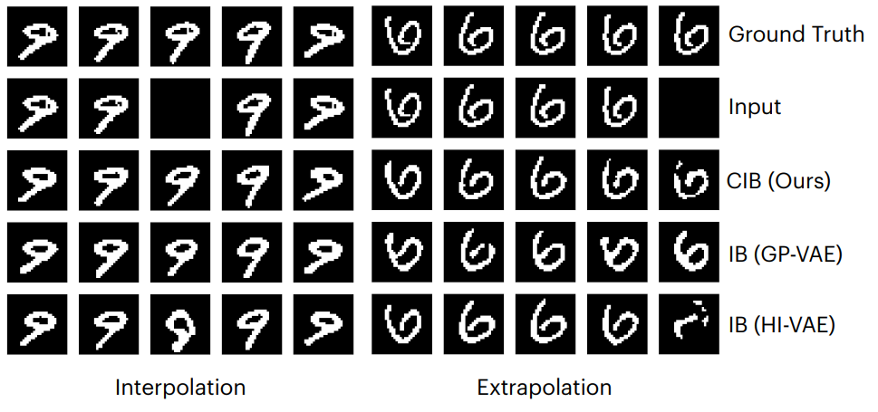
2. Introduction
Time series imputation challenging
Account for underlying temporal dependencies
Allow for multiple imputations to facilitate uncertainty quantification for real-world decision-making
Motivation
Another IB approach(Gaussian)
Conventional IB approach
Notes:
GP-VAE : Gaussian process IB approach -> 필체 이상
HI-VAE : Extrapolation에서 성능이 구림 -> 중간에 있으면 의미 파악하지만 마지막에 있을시 학습 잘 안됨

Slide 7
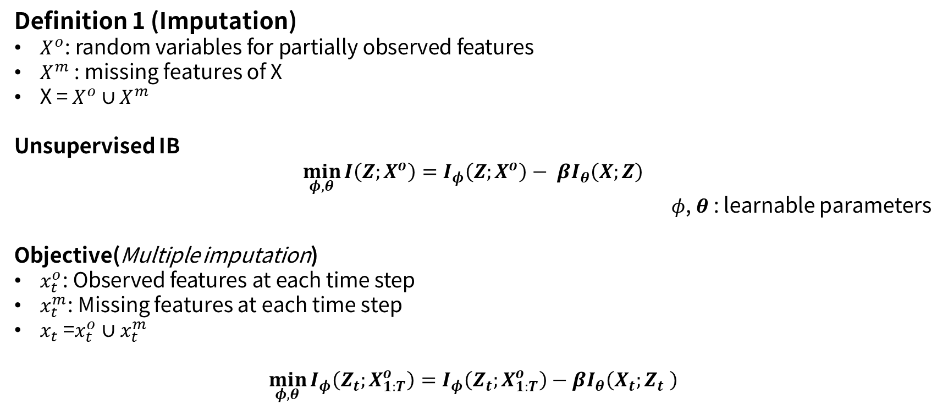
3. Method
Definition 1 (Imputation)
$X^{o}\text{: }\text{random} \text{variables} \text{for} \text{partially} \text{observed} \text{features}$
$X^{m}$ : missing features of X
X = $X^{o}∪X^{m}$
Unsupervised IB
$$\min_{φ,θ}{I\left(Z;X^{o}\right)=I_{φ}\left(Z;X^{o}\right)− βI_{θ}\left(X;Z\right)}$$
$φ$, $θ$ : learnable parameters
Objective(Multiple imputation)
$x_{t}^{o}\text{: }\text{Observed} \text{features} \text{at} \text{each} \text{time} \text{step}$
$x_{t}^{m}$: Missing features at each time step
$x_{t}$ =$x_{t}^{o}∪x_{t}^{m}$
$$\min_{φ,θ}{I_{φ}\left(Z_{t};X_{1:T}^{o}\right)=I_{φ}\left(Z_{t};X_{1:T}^{o}\right)−{βI}_{θ}\left(X_{t};Z_{t} \right)}$$
e.g., RNN or Transformer
Temporal dynamics
Loss of information(rely on particular time point($x_{t}^{m}$)
Notes:
e.g. : for example 라틴어
Objective : 단순하게 세우면 temporal depdency를 생각보다 잘 포착하지 못함

Slide 8
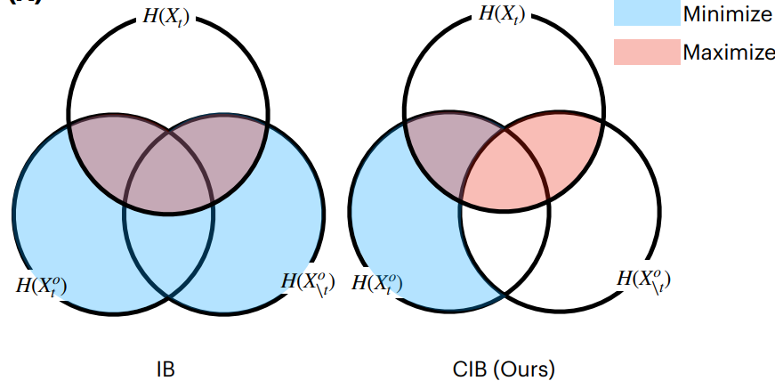
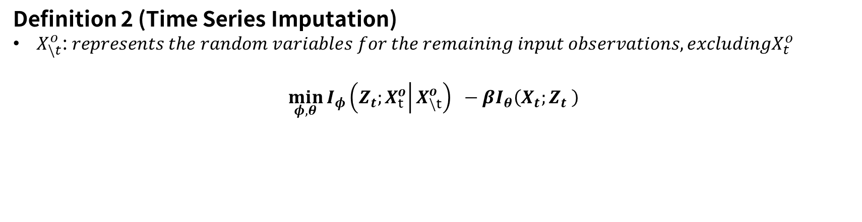
3. Method
Definition 2 (Time Series Imputation)
$X_{\backslash t}^{o}\text{: }represents the random variables for the remaining input observations, excludingX_{t}^{o}$
$$\min_{φ,θ}{I_{φ}\left(Z_{t};{\left.X_{t}^{o}\right|X}_{\backslash t}^{o}\right) −βI_{θ}\left(X_{t};Z_{t} \right)}$$
Conditional Regularization
Reconstruction
Notes:
e.g. : for example 라틴어
Objective : 단순하게 세우면 temporal depdency를 생각보다 잘 포착하지 못함

Slide 9
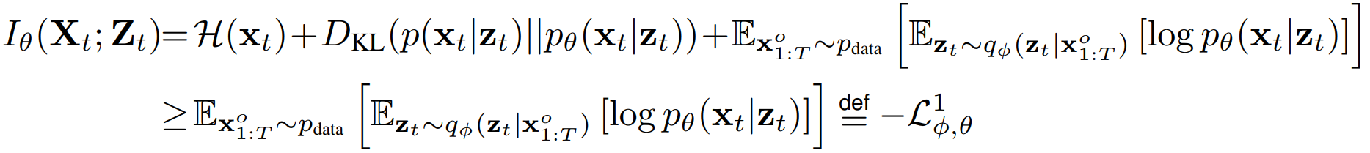
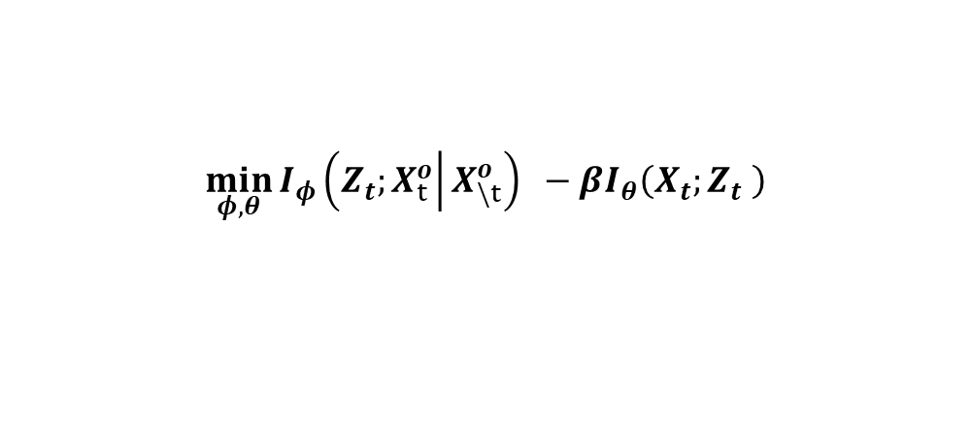
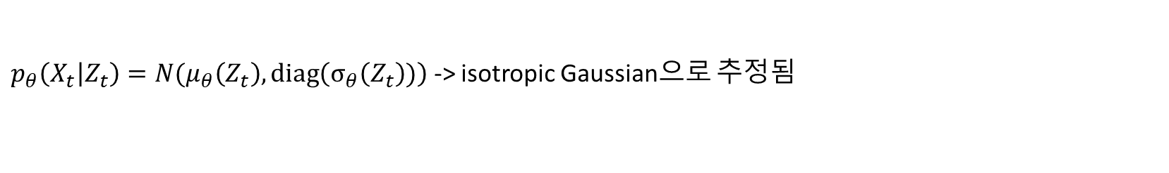
3. Method
Deep Variational Conditional Information Bottleneck On Time Series
$$\min_{φ,θ}{I_{φ}\left(Z_{t};{\left.X_{t}^{o}\right|X}_{\backslash t}^{o}\right) −βI_{θ}\left(X_{t};Z_{t} \right)}$$
Variational decomposition
(단순한 분포로 근사(ELBO))
Conditional Regularization
Reconstruction
Maximizing Reconstruction
Lower Bound
$p_{θ}\left(\left.X_{t}\right|Z_{t}\right)=N(μ_{θ}\left(Z_{t}\right), diag\left(σ_{θ}\left(Z_{t}\right))\right)$ -> isotropic Gaussian으로 추정됨
Voloshynovskiy, Slava, et al. "Information bottleneck through variational glasses." arXiv preprint arXiv:1912.00830 (2019).
Notes:
증명은 다른 논문에서 증명됨
왜 reconstruction텀에서 $X_{\backslash t}^{o}$이 고려되지 않는지 궁금
바로 구할순 없으니 ELBO라는 파라미터 추정 기법들을 활용하여 매개변수 최적화에 사용함

Slide 10

3. Method
Deep Variational Conditional Information Bottleneck On Time Series
$$\min_{φ,θ}{I_{φ}\left(Z_{t};{\left.X_{t}^{o}\right|X}_{\backslash t}^{o}\right) −βI_{θ}\left(X_{t};Z_{t} \right)}$$
Conditional Regularization
Reconstruction
Target(${ X}_{t}$)에 대한 정보량을 잃게함
Voloshynovskiy, Slava, et al. "Information bottleneck through variational glasses." arXiv preprint arXiv:1912.00830 (2019).
Notes:
왜 reconstruction텀에서 $X_{\backslash t}^{o}$이 고려되지 않는지 궁금
Chain rule

Slide 11
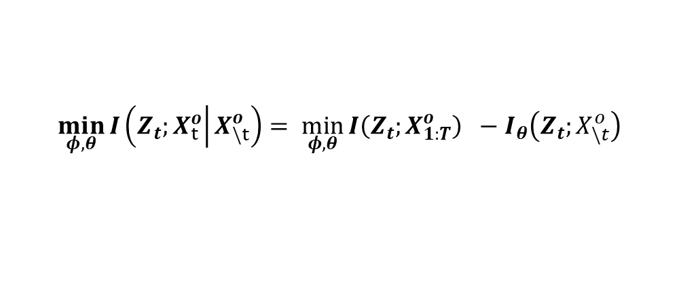
3. Method
Deep Variational Conditional Information Bottleneck On Time Series
$$\min_{φ,θ}{I_{φ}\left(Z_{t};{\left.X_{t}^{o}\right|X}_{\backslash t}^{o}\right) −βI_{θ}\left(X_{t};Z_{t} \right)}$$
Conditional Regularization
Reconstruction
Minimizing Conditional Regularization
Chain rule
$$\min_{φ,θ}{I\left(Z_{t};{\left.X_{t}^{o}\right|X}_{\backslash t}^{o}\right)= \min_{φ,θ}{I\left(Z_{t};X_{1:T}^{o}\right)} −I_{θ}\left(Z_{t};X_{\backslash t}^{o}\right)}$$
Encourage the latent representation to be concise
Capture the underlying temporal dynamics

Slide 12
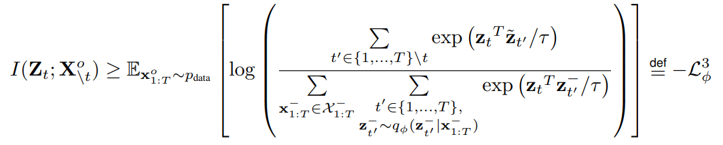
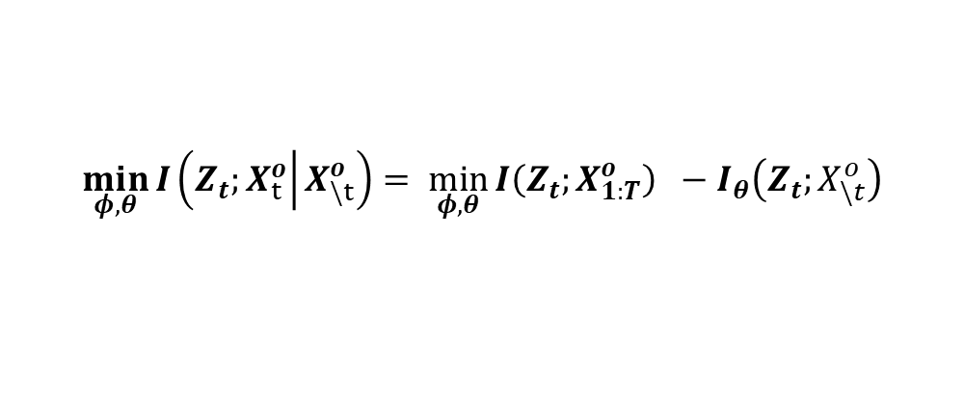
3. Method
Deep Variational Conditional Information Bottleneck On Time Series
Minimizing Conditional Regularization
$$\min_{φ,θ}{I\left(Z_{t};{\left.X_{t}^{o}\right|X}_{\backslash t}^{o}\right)= \min_{φ,θ}{I\left(Z_{t};X_{1:T}^{o}\right)} −I_{θ}\left(Z_{t};X_{\backslash t}^{o}\right)}$$
Upper Bound
$q_{φ}\left(Z_{t};X_{1:T}^{o}\right)=N(μ_{θ}\left(X_{1:T}^{o}\right), diag\left(σ_{φ}\left(X_{1:T}^{o}\right))\right)$ -> Stochastic encoder(Multivariate Gaussian)
InfoNCE minimization
(contrastive learning)
Lower Bound – contrastive learning

Slide 13
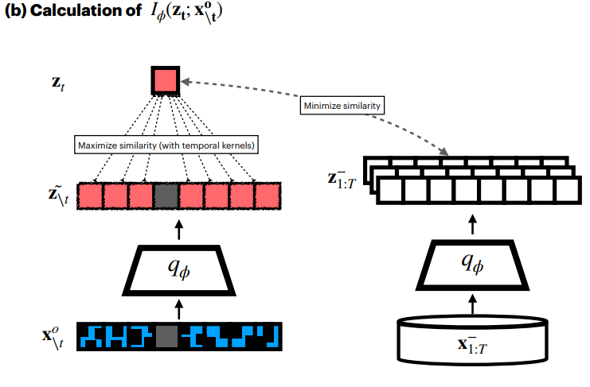
3. Method
Deep Variational Conditional Information Bottleneck On Time Series
Kernel coefficient function
Positive pair(maximize)
Positive pair(minimize)
Cauchy kernel : 두 데이터 포인터의 간의 거리를 정규화함, 노이즈에 덜 민감
Periodic kernel : 데이터의 주기적 패턴 파악에 용이
Notes:
기존 : 가우시안(RBF) 커널
타우($τ)$

Slide 14
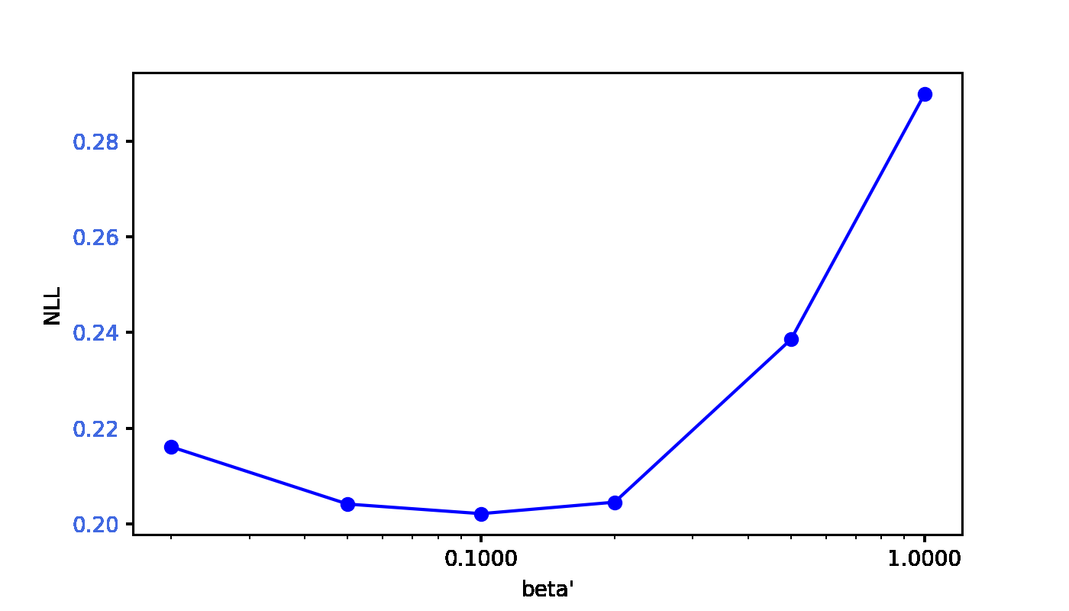
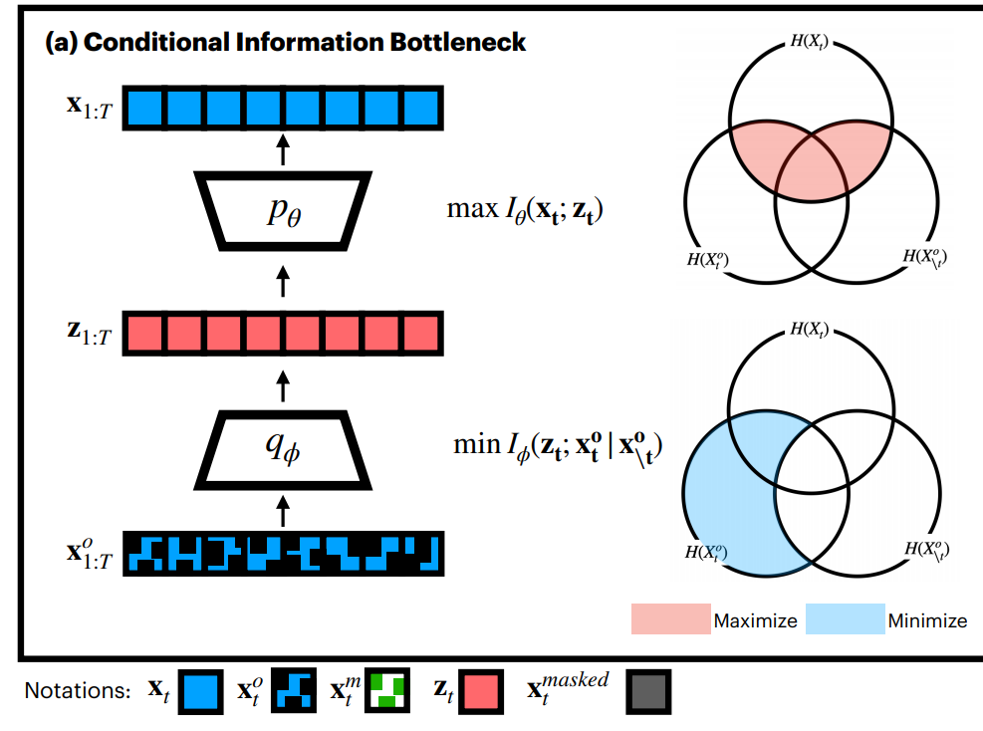
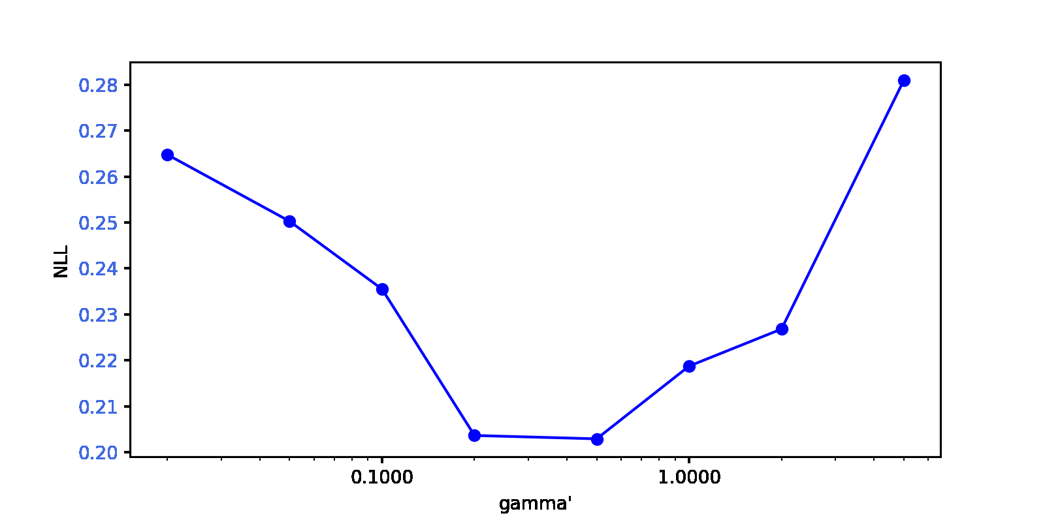
3. Method
Optimization
$$\min_{φ,θ}{{βℒ}_{φ,θ}^{1}}+ ℒ_{φ}^{2}+ {γℒ}_{φ}^{3}$$
Notes:
Beta =0.1, gamma = 0.3

Slide 15
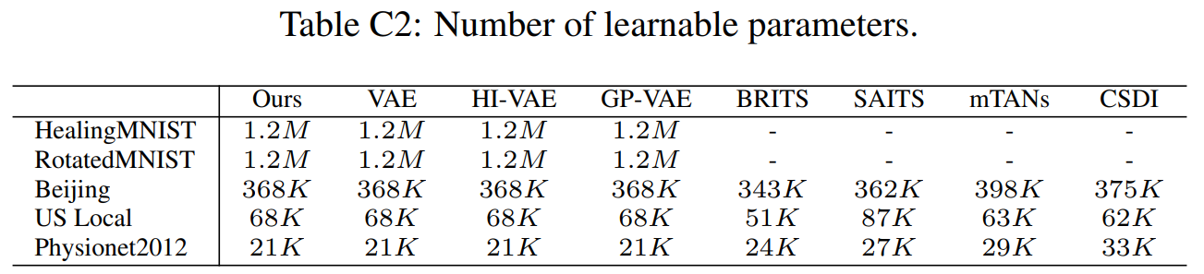
4. Experiments
Measures feature-wise reconstruction
  NLL(Negative log-likelihood and MSE(Means squared error)
  Imputed values on artificially missing features
Prediction performance
  Imputed values to predict the target labels
  AUROC, MSE
Time series Imputation
Predictive Methods
  M-RNN, BRITS(2018) : RNN-based
  SATIS(2023) -> self-attention mechanism -> Single imputation(Uncertainty)
Generative Methods
  GP-VAE : Autoencoder architecture
  CSDI : diffusion-based approach
  mTANs : attention-based autoencoder approach
Notes:
결측치 만든 데이터셋 + 예측 성능을 위한 데이터셋으로 검증 진행

Slide 16
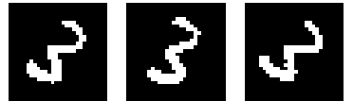
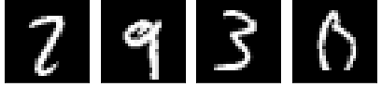
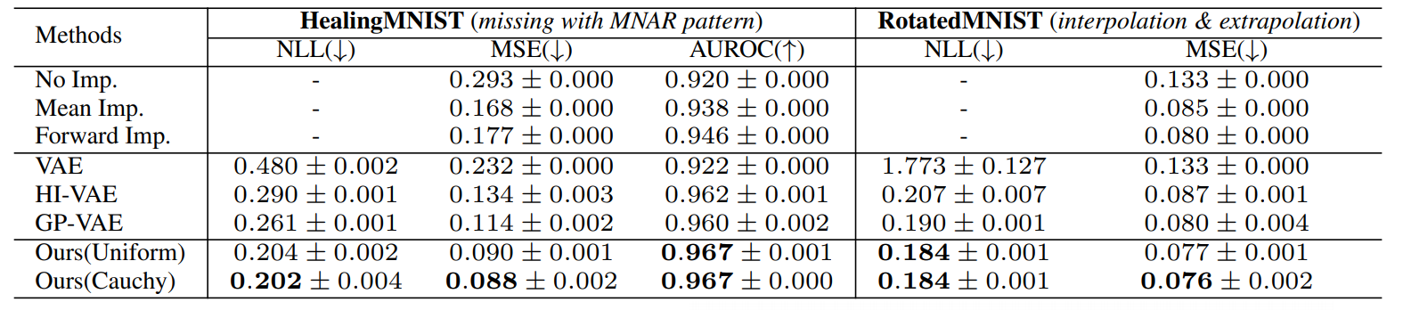
4. Experiments
Imputation on Image Sequences
HealingMNIST : Time step 마다 60% MNAR로 결측된 데이터, 흰픽셀의 결측 확률이 검은 픽셀의 두배
RoatedMNIST : 랜덤한 결측을 가지는 데이터셋, Time depdency를 기반으로 결측 값을 재구성해야함
Notes:
MNAR(무작위 결측 X) : 결측된 이유가 있는 데이터 EX) 우울증 환자의 경우 높은 확률로 -

Slide 17
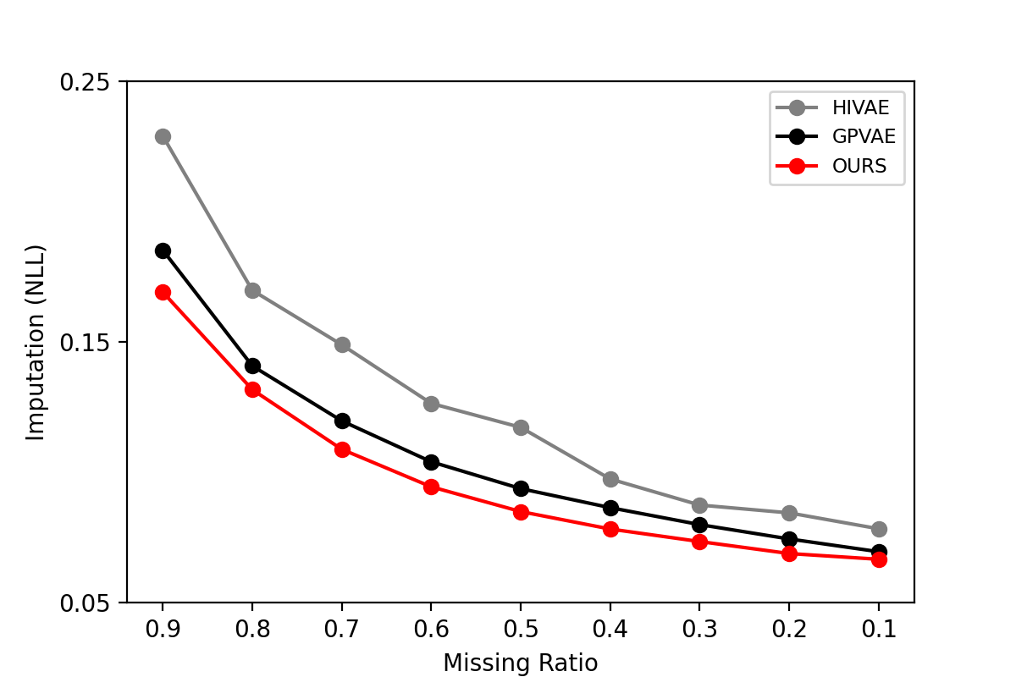
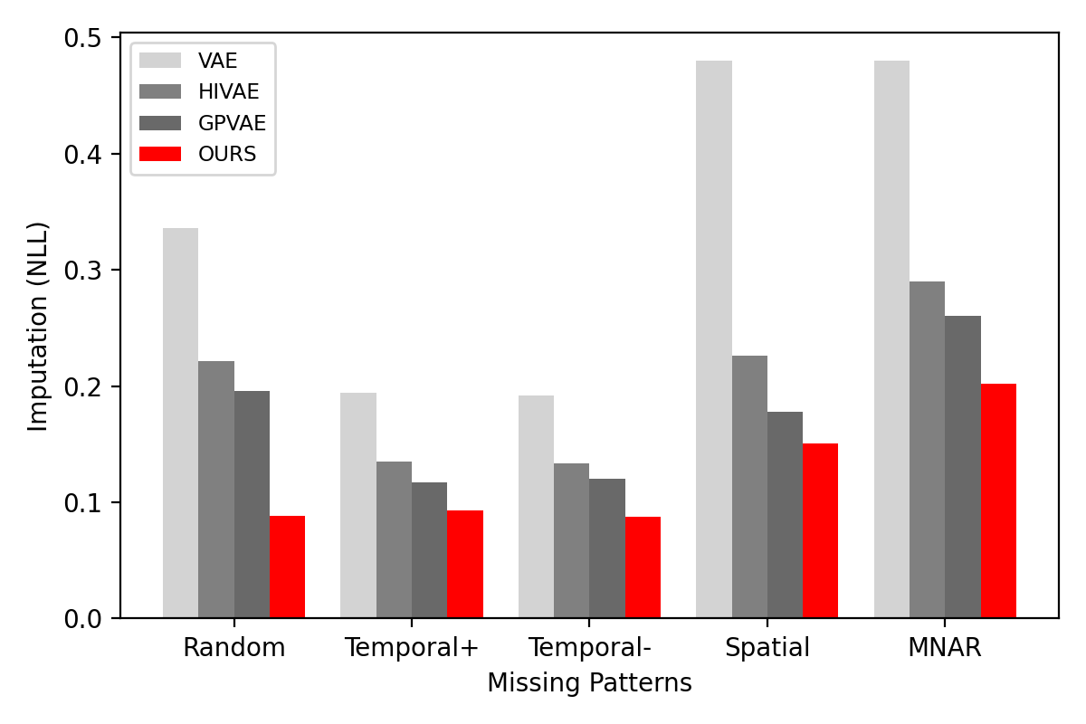
4. Experiments
Imputation on Image Sequences
Missing Patterns : Random, Temporal +/- (positive/negative temporal correlation), Spatial(neighboring pixels have correlate missing prob)
Missing Raito : 10% ~ 90% with random missing pattern
HealingMNIST
Notes:
H

Slide 18
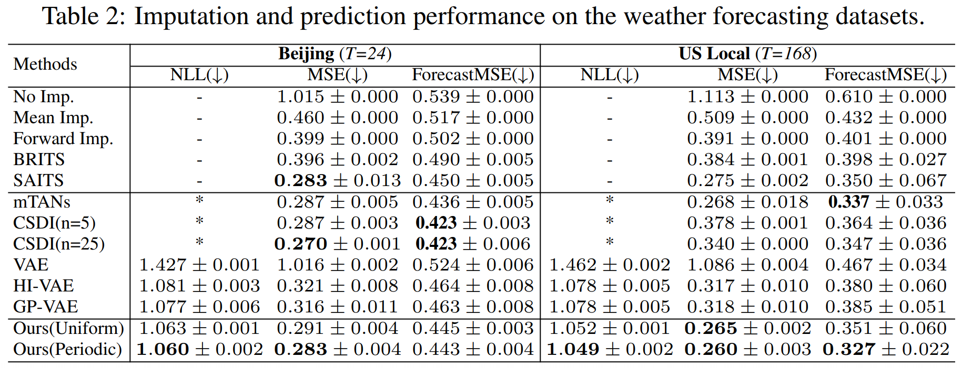
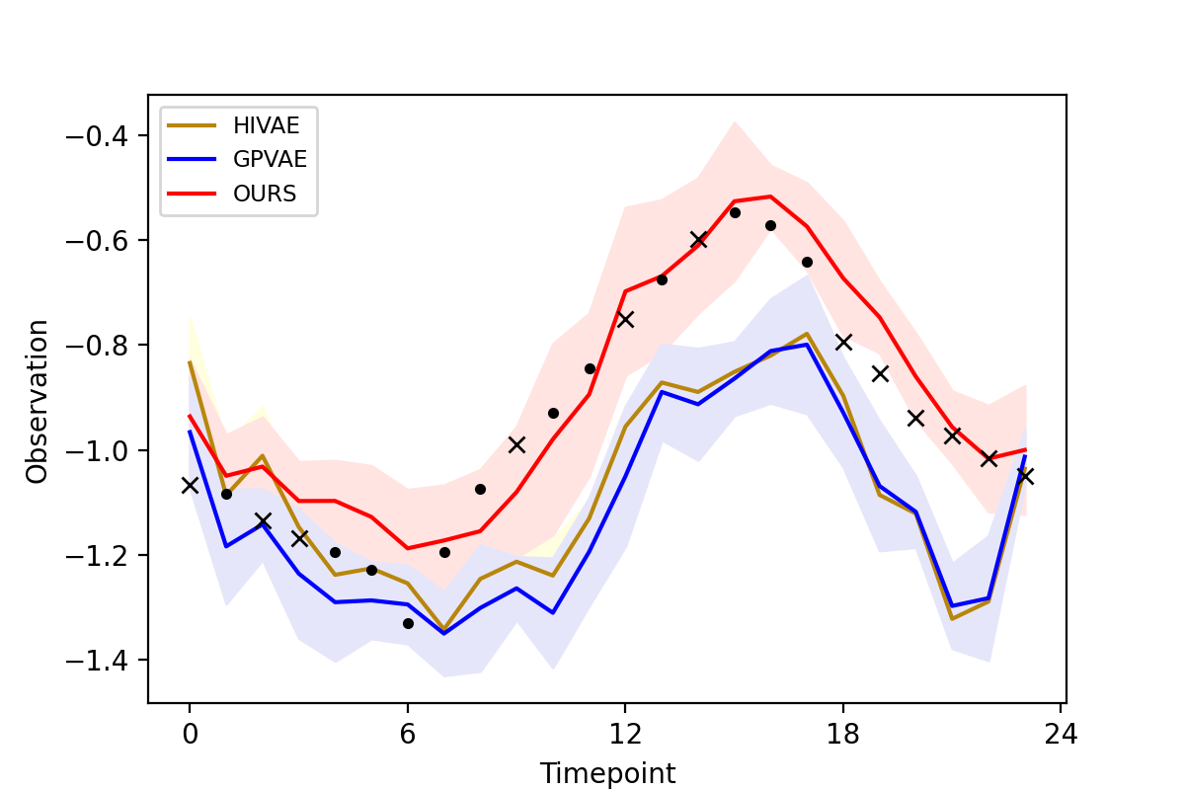
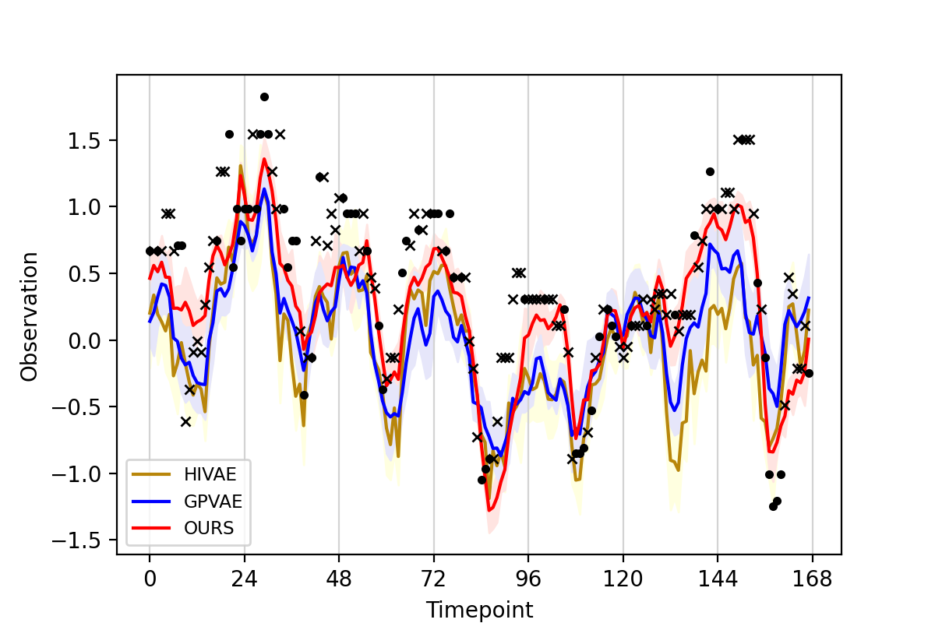
4. Experiments
Imputation for weather forecasting
Beijing air Quality, US LOCAL : time series measurements are collected every hour.
Temporal kernels(Periodic kernel )
Beijing
US Local
Notes:
HealingMNIST : Missing 패턴이 있는 데이터셋

Slide 19
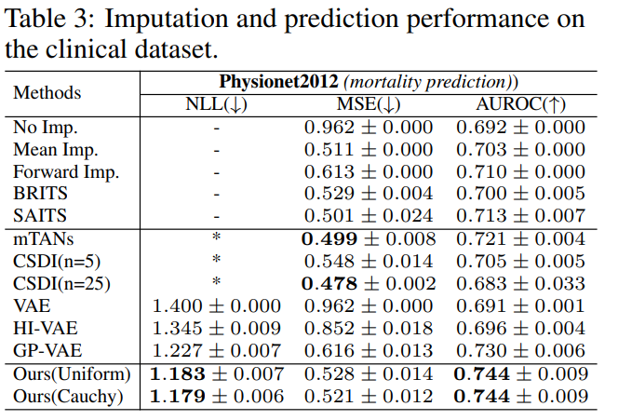
4. Experiments
Imputation for electrical health records
Physionet2012 – Mortality Prediction Challenge
ICU 환자의 48시간 병원 기록(환자 사망 예측)
Missing ratio : 80%
Notes:
HealingMNIST : Missing 패턴이 있는 데이터셋

Slide 20
5. Conclusion
Key idea
Conditional IB : capture temporal dependency
Imputation 방법론으로 인한 예측 성능 향상 입증
Pros
다양한 시계열 데이터셋에서 모두 우수한 성능을 보임
다양한 모델에서의 활용 가능성
Limitation
대용량 데이터셋에서의 검증을 하지 않음
계산 복잡도 및 시간 비용에서의 한계가 존재함
Notes:
기존의 IB는 시간 종속성 파악하지 못함

Slide 21
THANK YOU

